Slide 1
Presentatie WBL
Finn Slijt (401953)
School: Vista college
Begeleid docent: meneer Gardeniers
22-04-2021

Slide 2
Inleiding
Wie is WBL?
Blokschema RWZI Limmel
Uitleg blokschema
Uitleg aeratietank (AT)
Reactievergelijking
P&ID AT 3
Regelkring ammonium meting
Tabelregeling beluchting
Monstername AT

Slide 3
Wie is WBL?
Waar staat WBL voor?
Wat doet WBL?
Transporteren afvalwater
Zuiveren op RWZI
Verwerken van slib

Slide 4
Blokschema RWZI Limmel
Ontvangwerk
Influentvijzels
Harkrooster
Zandvanger
Voorbezinktank
Aeratietank
Nabezinktank

Slide 5
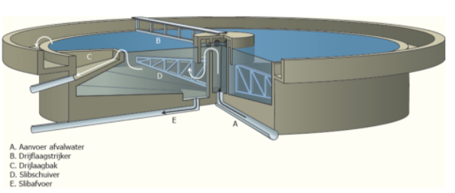
Uitleg blokschema
Ontvangwerk
Influent vijzels 4x
Harkrooster/roostergoedverwijdering 2x
Zandvanger
Voorbezinktank
Aeratietank 2x
Nabezinktanks 3x

Slide 6
Uitleg aeratietank
Biologische zuivering
NH4 verwijdering (nitrificatie)
Giftig voor oppervlaktewater
Aerobe omstandigheden
NO3 verwijdering (denitrificatie)
Anoxisch omstandigheden
Niet schadelijk, NO2 wel
PO4 verwijdering

Slide 7
Reactievergelijking
Nitrificatie:
NH₄ + 2O₂ -> NO₃ + 2H + H₂O
Denitrificatie
NO3 + C-bron -> N2 + CO2

Slide 8
P&ID AT 3
Aantal metingen in AT
  NH_{4 (groen)}
  O_{2 (oranje)}
NH4 is belangrijkste
meting
Notes:
Aantal metingen in de AT
NH₄
O₂
Po₄
No₃
NH4 is belangrijkste meting

Slide 9
Regelkring ammonium meting
Feedforward
Vergelijkend orgaan = ammtax en corrigerend orgaan = compressoren
Corrigerend orgaan
Vergelijkend orgaan
correctie
meting
proces

Slide 10
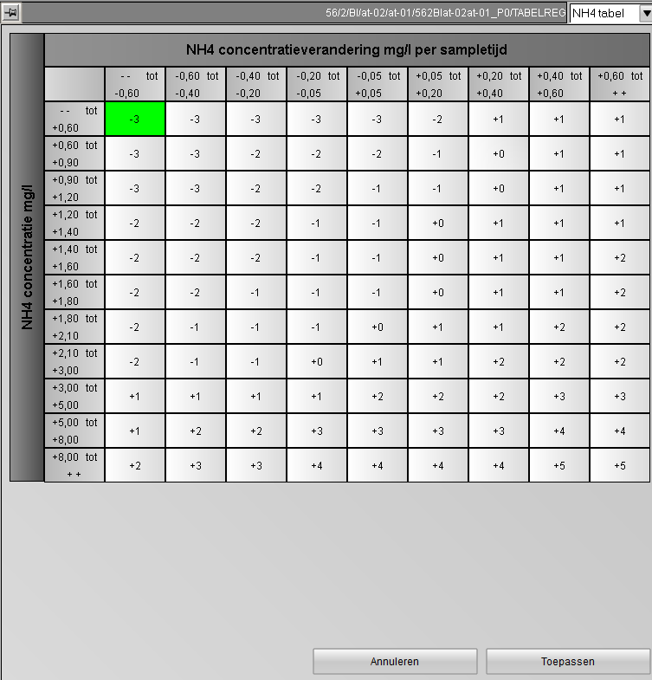
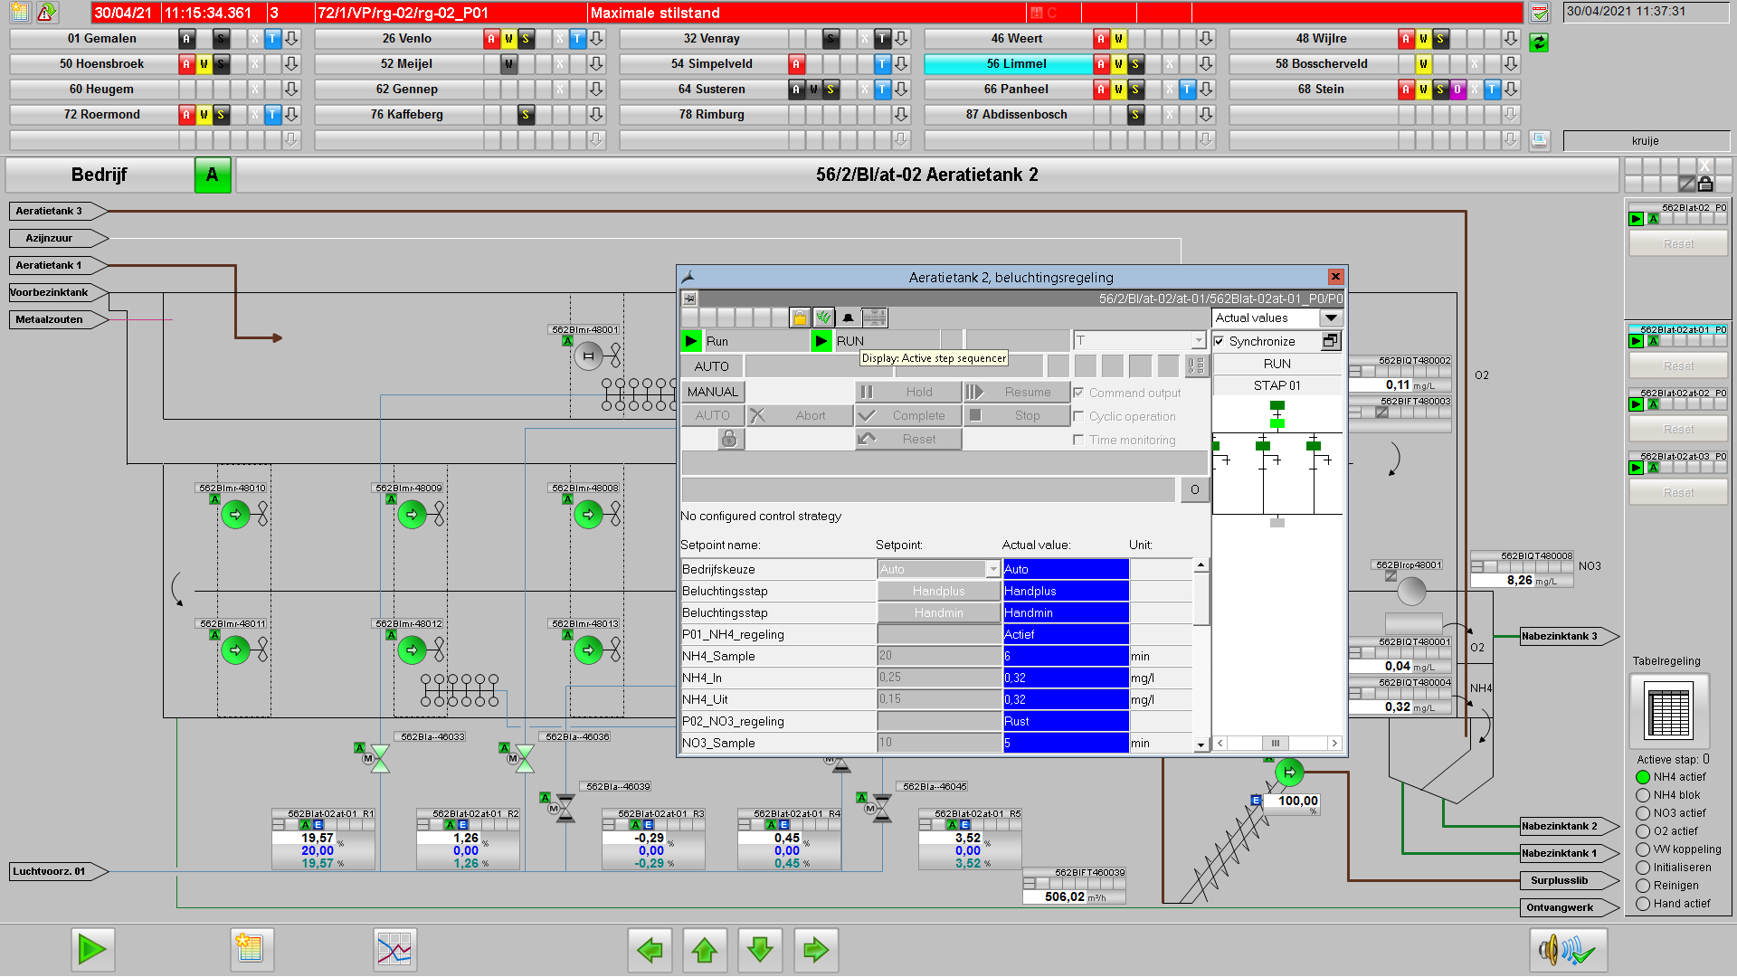
Tabelregeling ammonium
Ammonium concentratie
Vergeleken
Beluchting bijgestuurd
20 minuten

Slide 11
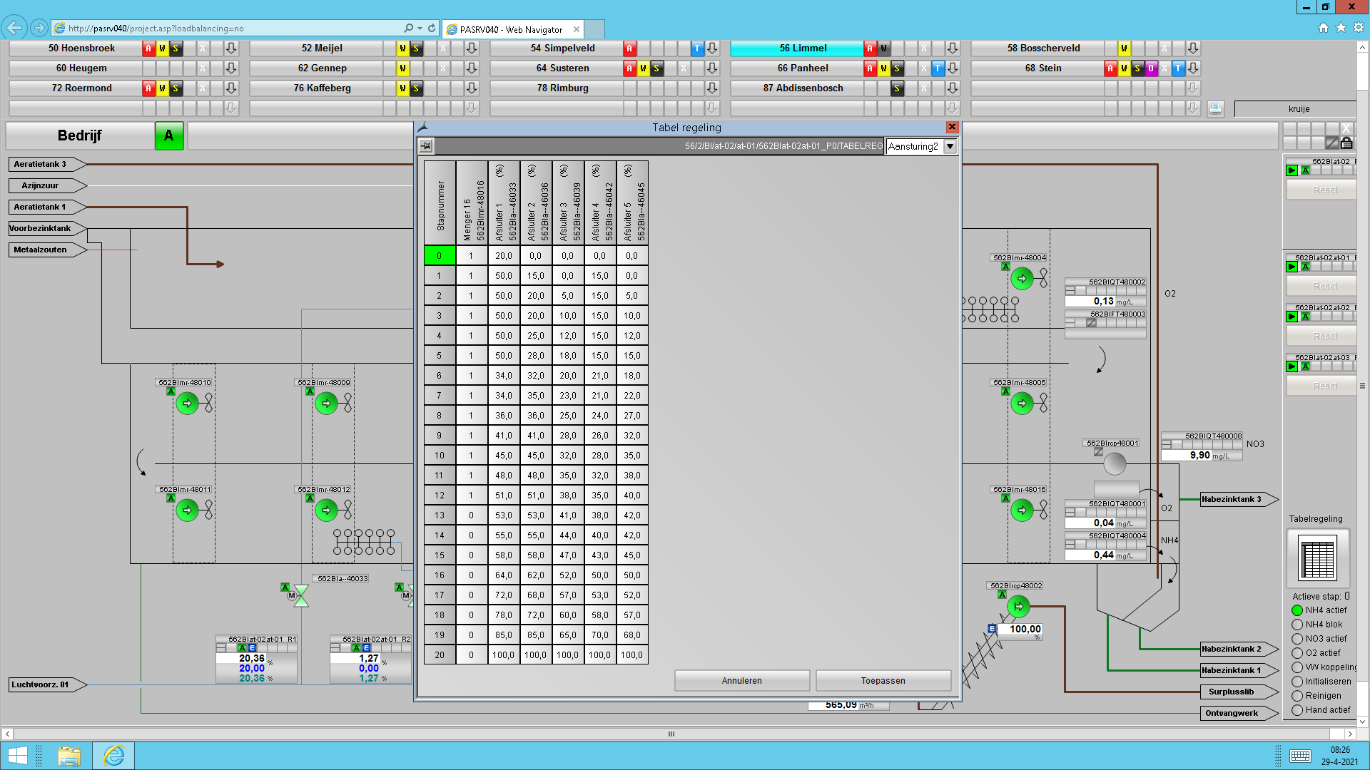
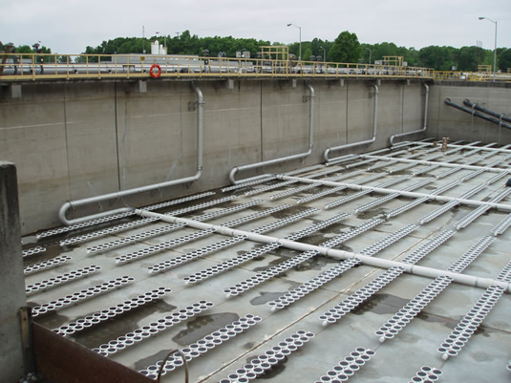
Tabelregeling afsluiters (compressoren)

Slide 12
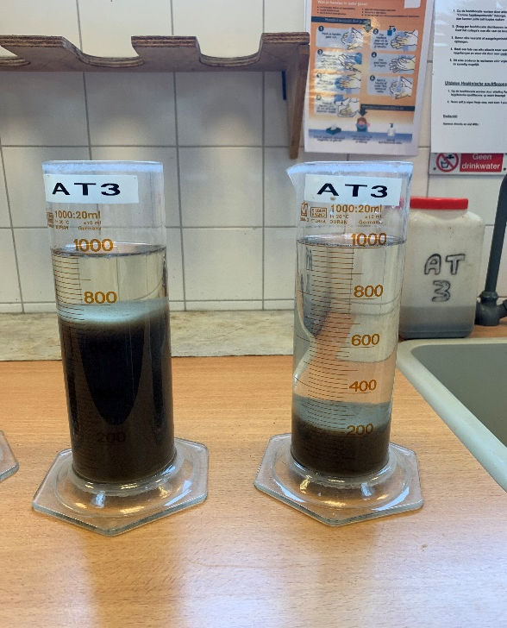
monstername in de AT
SVI (slib volume index)
Droge stof
Waarom?

Slide 13
VRAGEN?

